Slide 1
Интегрированный урок
по математике , окружающему миру, эвенкийскому языку.
3 класс
учитель начальных классов
Сыроватская Л.Н.
2023 г.

Slide 2
Мы учимся в 3 классе
Бу или классту татчарап

Slide 3
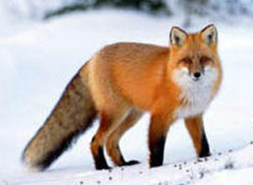
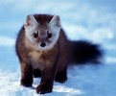

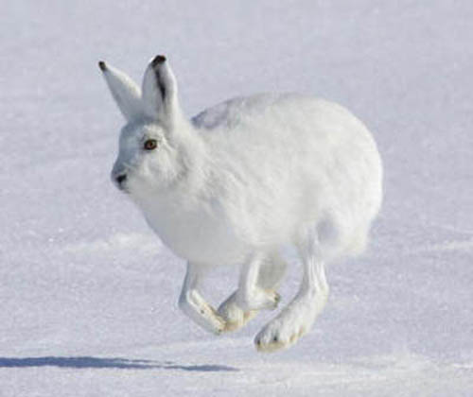
14
2
16
3
6
8
МОЛОДЦЫ!
2
12
96
Лиса- сулаки
соболь - НЕКЭ
Обитатели наших лесов
3
2
12
4
заяц - ТУКСАКИ

Slide 4
2022 году – 390 лет

Slide 5
Разряды счетных единиц

Slide 6
1дес. = 10 ед.
1 сот. = 10 дес.
1 тыс. = 10 сот.

Slide 7
ед.
сот.
дес.
3 | 9 | 0

Slide 8
Отдых наш –физкультминутка.
Занимай свои места:
Шаг на месте левой, правой,
Умун дюр,умун дюр.
Прямо спину все держите
Умун дюр, умун дюр!
И под ноги не смотрите
Умун,дюр, умун дюр.

Slide 9
Стр.45 №6
1) 72:6=12 (кг)
2) 60:12=5 (д.)
Ответ: 60 кг израсходуют за 5 дней.

Slide 10
Н60:4; А90:6; Л84:7; Е36:3 В48:8
Л 84:7 = Е 36:3
Н 60:4 = А 90:6
ЛЕНА
4400 км

Slide 11
Сегодня я узнал (а)…….
Было интересно….
Было трудно…
Теперь я могу…
Мне захотелось ….

Slide 12
Домашняя работа
Учебник, с. 45, № 9 или другой номер на выбор.

Slide 13
СПАСИБО ЗА ВНИМАНИЕ!

